Slide 1


FRONTEND MĀJASLAPAS IZSTRĀDE

Slide 2


GIT plūsma (flow)

Slide 3

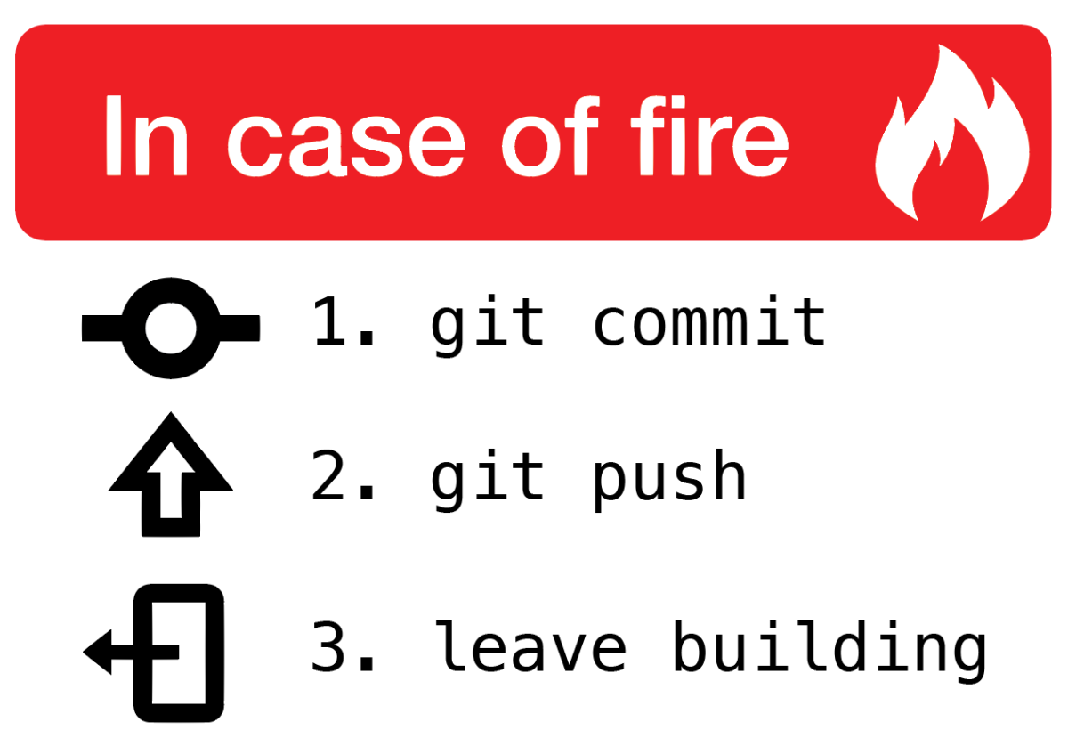
GIT plūsma (flow)
Pārslēgties uz main branch:
git checkout main
Atjaunināt local main branch ar izmaiņām no GitHub repository:
git pull
Izveidot jaunu local branch. Izpildot šo komandu, git automātiski pārslēgs aktīvo branch uz jaunizveidoto:
git checkout -b branch-name
Veikt imziņas failos jaunajā branch.
Saglabāt aktīvajā branch veiktās izmaiņas (commit):
git commit -m “commit message”
Pievienot visas saglabātās izmaiņas augšupielādes sarakstam (stage changes):
git add *
Augšupielādēt saglabātās izmaiņas (commit), kas pievienotas augšupielādes sarakstam (staged changes):
git push

Slide 4

CSS selektori

Slide 5
CSS sintakse
Ar selektoriem mēs sasaistam HTML elementus ar tiem paredzētām vizuālajām īpašībām un to vērtībām.
selektors {
īpašība: vērtība;
}
button {
height: 50px;
}

Slide 6
CSS selektori
Selektors ar HTML elementiem sasaista pēc:
Birkām (tags) |  | h1 { īpašība: vērtība; }
Klasēm |  | .heading { īpašība: vērtība; }
Id |  | #heading { īpašība: vērtība; }
Atribūtiem |  | a[href=”#”] { īpašība: vērtība; }
Universālais selektors |  | * { īpašība: vērtība; }

Slide 7
CSS selektoru kombinēšana
Vienam selektoram var atbilst vairāki HTML elementi. Ja vēlamies atlasīt specifiskāk - kombinējam selektorus, lai atlasītu tikai nepieciešamos elementus. Ir izmantojami arī selektoru kombinatori (+, >, ~), pseido klases(:before, :after) un citi papildinājumi, tos apskatīsim vēlāk.
Selektoru kombinēšanē pierakstot šādi:
.class1.class2 {} |  | <div class=”class1 class2”></div>
.class1 .class2 {} |  | <div class=”class1”> <div class=”class2”></div> </div>
p.class {} |  | <p class=”class”></p>
p .class {} |  | <p> <em class=”class”></em> </p>
.class1, .class2 {} |  | <div class=”class1”></div> <div class=”class2”></div>

Slide 8
CSS selektoru kombinēšana
h1 |  | visi <h1> elementi
#main |  | visi elementi ar id “main”
.class1 |  | visi elementi ar klasi “class1”
.class1.class2 |  | visi elementi ar klasi “class1” UN “class2”
.class1 .class2 |  | visi elementi ar klasi “class1” VAI “class2”

Slide 9

Selektoru specificitāte

Slide 10
CSS specificitāte (specificity)
Jo precīzāks tiek norādīts selektors, jo lielāks specifitātes svars tam pakārtotajiem stiliem. Ja uz vienu elementu attieksies vairāki CSS selektori ar vienādām īpašībām, bet atšķirīgām vērtīgām - attēlots tiks noformējums ar lielāko specifitātes svaru.
Specifitātes grupas:
Zemākais specifitātes svars ir birkas nosaukumu selektoriem.
Lielāks svars piemīt klašu un atribūtu selektoriem.
Vēl lielāks ir id selektoram.
Svarīga ir visu specifitātes grupu kopsuma nosakot kopējo specifitātes svaru attiecībā pret citiem selektoriem.
id
class, attribute
tag
0 . 0 . 0
!important > stila atribūts (inline-style) >
specifitāte (specificity)

Slide 11


Stila atribūts (inline-style) > specifitāte
Kad īpašības vērtība tiek noteikta iekš html elementa stila atribūta, tiks izmantots šis stils - neņemot vērā citu stilu selektoru specifitāti.
a { color: red; } 0.0.1 |  | a { color: red; } 0.0.1
a[href=#].class1 { color: black; } 0.2.1 |  | a[href=#].class1 { color: black; } 0.2.1`

Slide 12

!important > stila atribūts (inline-style)
Kad īpašības vērtība tiek noteikta kā !important - tā tiks izmantota, neņemot vērā citu stilu selektoru specifitāti vai inline-style.
a { color: red; } 0.0.1 |  | a { color: red !important; } 0.0.1
a[href=#].class1 { color: black; } 0.2.1 |  | a[href=#].class1 { color: black; } 0.2.1

Slide 13

!important pielietojums
!important izmantošana var padarīt kodu grūtāk uzturamu un ierobežo elementa turmpāku noformēšanu.
Tāpēc to izmanto tikai izņēmuma gadījumos.
Ieteicamais pielietojums:
Meklēt iespēju Izmantot selektoru specificitāti, lai panāktu vēlamo rezultātu, pirms apsvērt !important.
Izmantot !important tikai, lai pārsvērtu stilus no ārējām bibliotēkām kā, piem., Bootstrap
Neizmantot !important CSS stilos, kas tiek izmantoti viscaur mājaslapai.

Slide 14

CSS ietvara modelis
(box model)

Slide 15
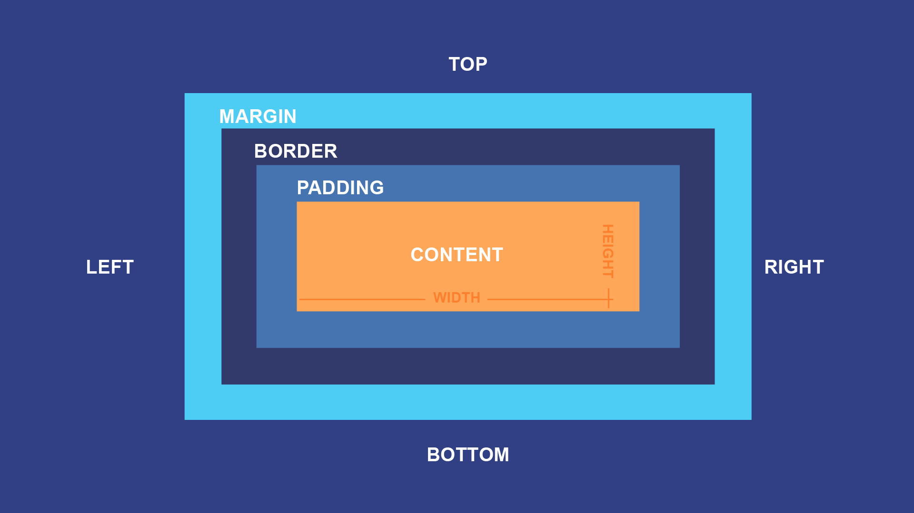
CSS rāmja modelis (box-model)
DOM -> CSSOM -> Render Tree -> Layout -> Paint
Layout posmā pārlūkprogramma izveido katra Render Tree elementa rāmi. Rāmja laukumu nosaka: Satura izmērs - Content
Paplašinājum izmērs - Padding
Atkāpes (margin) izmērs - Margin
Robežas izmērs - Border

Slide 16
Mērvienības (values and units)
Statiskās mērvienības
px 1 device pixel
(also expressed as 0.265mm)
Q 1Q = 1/40 no 1cm
pt 1pt = 1/72 no 1in
pc 1pc = 1/6 no 1in
in 1in = 2.54cm = 96px
cm 1cm = 37.8px = 25.2/64in
mm 1mm = 1/10 no 1cm
Dinamiskās mērvienības
em vecāka (parent element) fonta izmērs
rem html elementa fonta izmērs
vw 1vw = 1% no mājaslapas loga platuma
vh 1vh = 1% no mājaslapas loga augstuma
vmin 1vmin = 1% no mājaslapas loga īsākās malas
vmax 1max = 1% no mājaslapas loga augstākās malas
% 1% = 1% no parent element sakrītošā izmēra

Slide 17
Īpašības (properties)
Kura ietvarā mums svarīgas CSS īpašību grupas būs:
animācijas - animation, transition
transformācijas - transform
fons - background
teksta noformējums - font-size, color
izmēri - width, height, padding, margin
pozīcija - position
saraksti - list
režģī - grid
flex-box - flex
Šie ir tikai pāris būtisko īpašību nosaukumi. Visbiežāk sastopamo CSS īpašību sarakstu var apskatīt MDN mājasllapā.

Slide 18

Adaptīvais rāmis (flex-box)

Slide 19
Parastie rāmji (block un inline)
HTML elementi iedalās bloka (block-level) un rindas (inline) līmeņa rāmjos. Block-level - vienmēr atradīsies jaunā rindā un pārlūkprogramma automatīski pieškirs tam atkāpes (margin). Bloka līmeņa element vienmēr tiecās aizpildīt visu tiem pieejamo platumu jeb 100%.
Divi visbiežāk sastopamie bloka līmeņa elementi:
<p>
<div>
Inline - nesākas jaunā rindā. Aizņem tikai tik daudz platumu, cik nepieciešams. Nedrīkst saturēt bloka līmeņa elementu.
Piem.,:
<span>
selector {
display: block;
}
selector {
display: inline;
}

Slide 20
Adaptīvais rāmis (flex-box)
Flex-box ir CSS rīks ar ko elementiem piešķirt adaptīvas īpašības un ērtāk tos izkārtot.
Elements ar īpašību dispaly: flex padara to par flex-box un pakārto tā ietvertos elementus flex-box noformējumam. Pilns flex-box pielietojuma apskats pieejams css-tricks.com.
<div id="flex-container">
<div>1</div>
<div>2</div>
<div>3</div>
</div>
#flex-container {
display: flex;
}

Slide 21
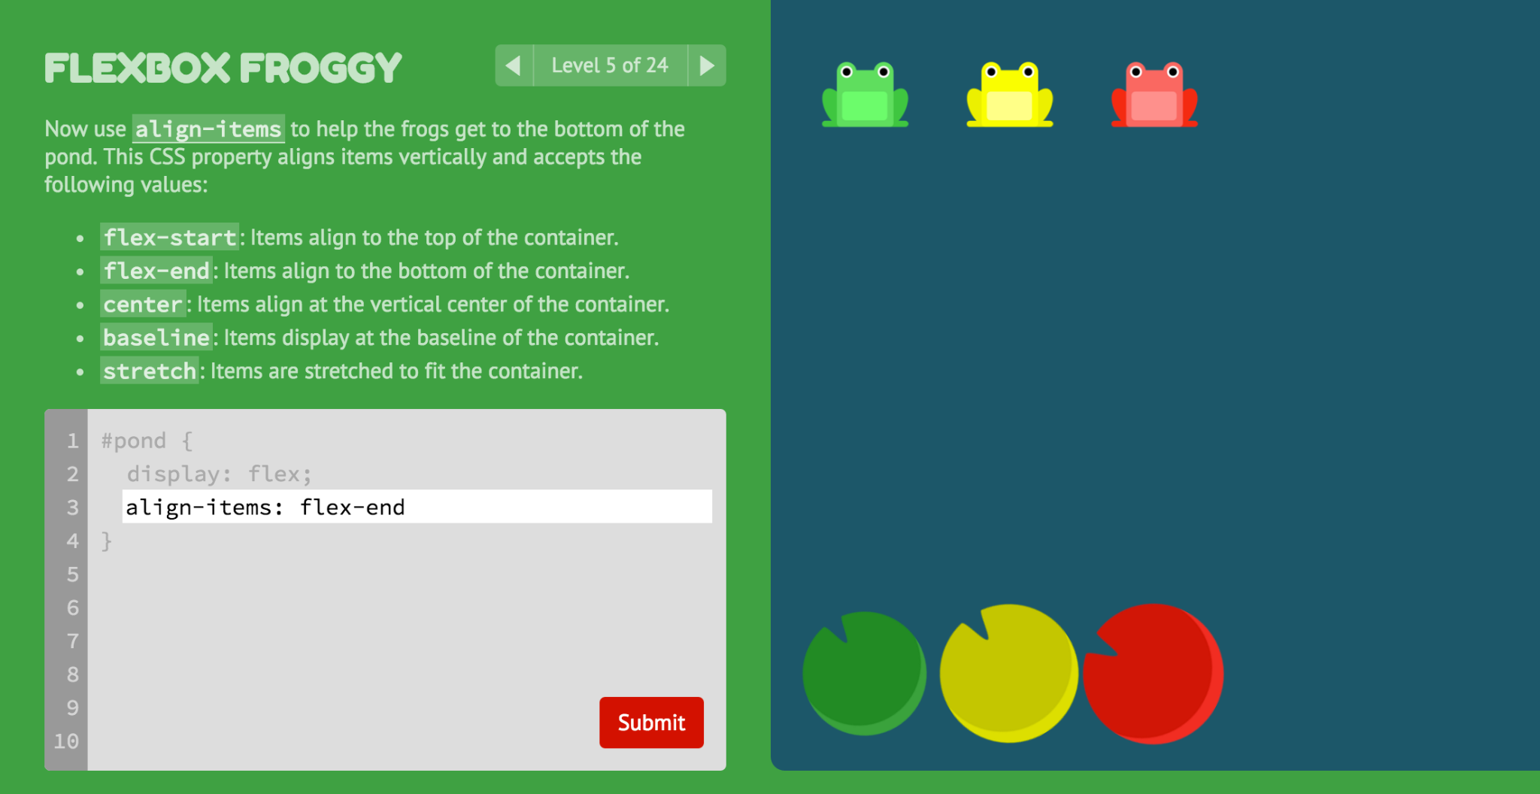
Biežāk izmantotās flex-box īpašības
Lai izprasu dažādās flexbox īpašības, izmēģiniet CSS spēli Flexbox froggy.
Dažas no visbiežāk izmantotajām flex-box īpašībām.
order - noteikt elementu kārtību
flex-direction - kārtot elementus horizontāli vai vertikāli
justicy-content - noteikt elementu horizontālo līdzinājumu
align-items - noteikt elementu vertikālo līdzinājumu
flex-gorw - elementu izmēra attiecība izplešoties
flex-shrink - elementu izmēra attiecība sašaurinoties
flex-basis - sākotnējais elementa izmērs

Slide 22

Režģis (grid)

Slide 23
Režģis (grid)
Režģis ir CSS rīks ar ko veidot lapas izklājumu rindās un kolonās, kas ir arī adaptīvas ekrānam izmēram.
Elements ar īpašību dispaly: grid padara to par režģi (grid). Pilns grid pielietojuma apskats pieejams css-tricks.com.
<div id="grid-container">
<div>1</div>
<div>2</div>
<div>3</div>
</div>
#grid-container {
display: grid;
}

Slide 24
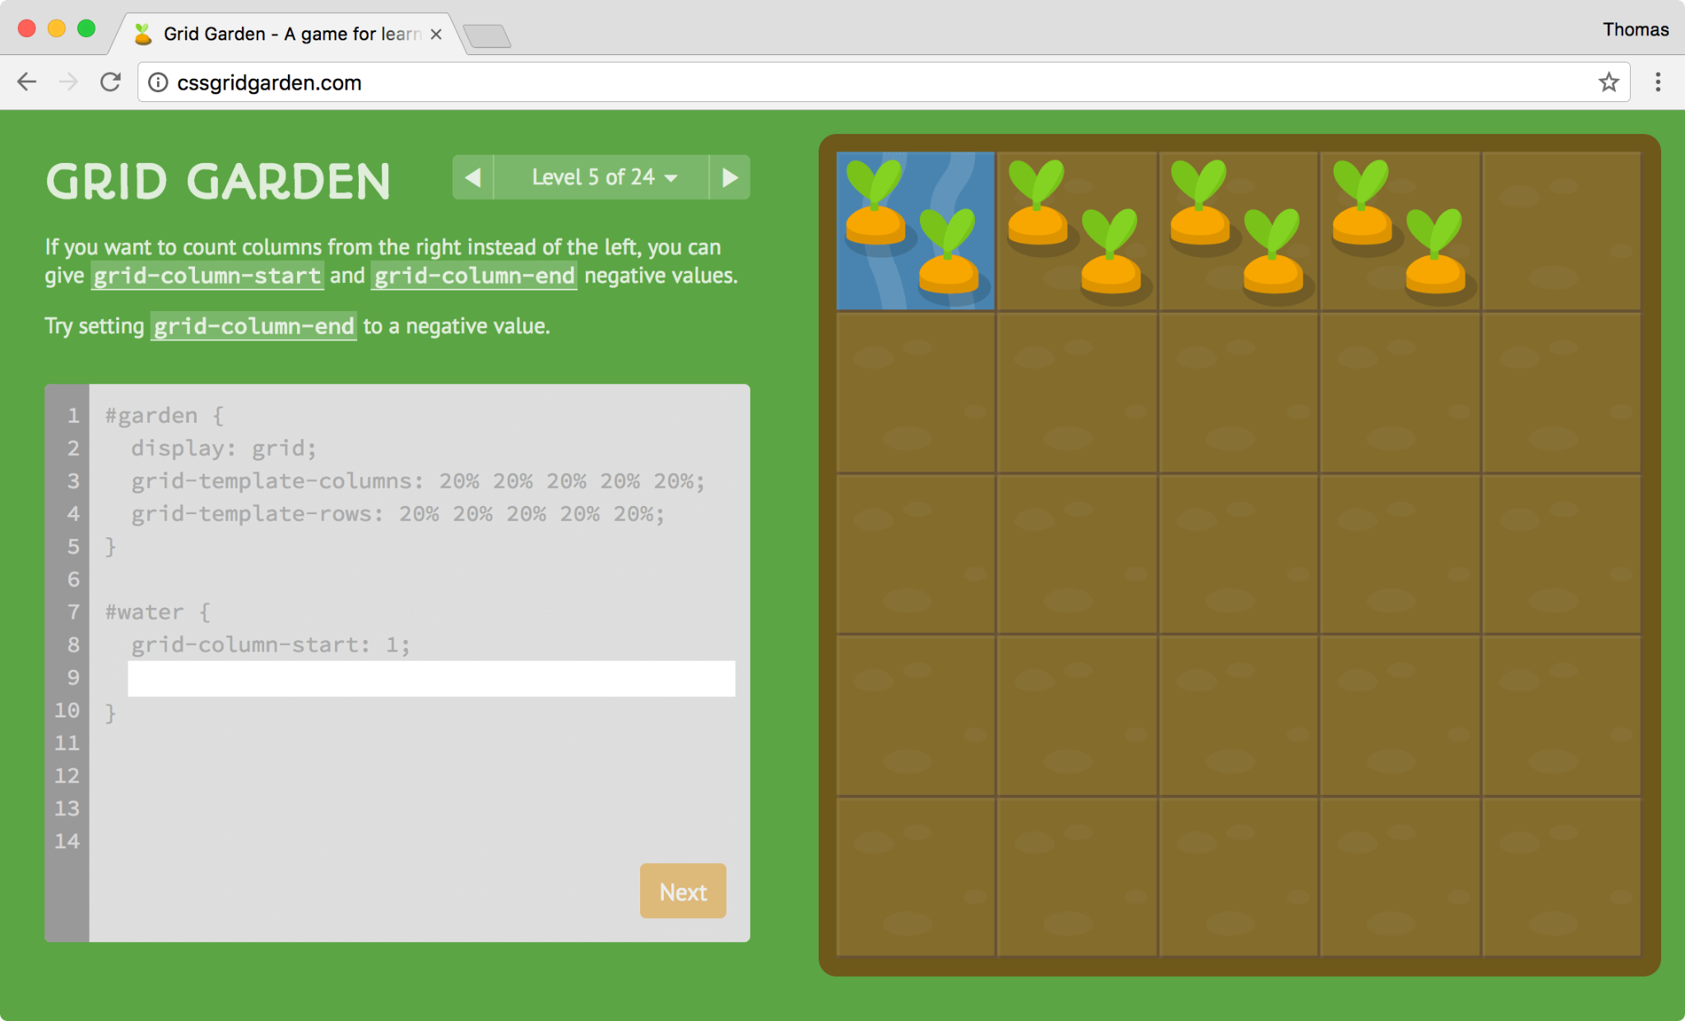
Biežāk izmantotās flex-box īpašības
Lai izprasu dažādās flexbox īpašības, izmēģiniet CSS spēli Grid garden.
Dažas no visbiežāk izmantotajām flex-box īpašībām.
grid-template-columns - uzstādīt režģa kolonas
column-gap- kolonu atstarpe
grid-template-rows - uzstādīt režģa rindas
row-gap - rindu atstarpe
justify-content - elementu izkārtojums rindā
align-content - elementu izkārtojums kolonā
grid-column - elementu novietojums kolonā
grid-row - elementu novietojums rindā

Slide 25

CSS dokumentācija

Slide 26
Interneta resursi
Oficiālā dokumentācija
https://www.w3.org/Style/CSS/specs.en.html https://www.w3.org/TR/?tag=css
W3Schools resursi: https://www.w3schools.com/cssref/default.asp
Can I use..
https://caniuse.com/

